Slide 1
沟通，从心开始
三（3）班期中家长会

Slide 2
召开家长会目的
一
目录
三年级效应
二
学生各方面情况
三
语文学习方面的要求
四
给家长的一些建议
五

Slide 3
第一部分
召开家长会目的

Slide 4
召开家长会的目的
我们的努力＋您的关爱＝孩子的进步

Slide 5
第二部分
三年级效应

Slide 6
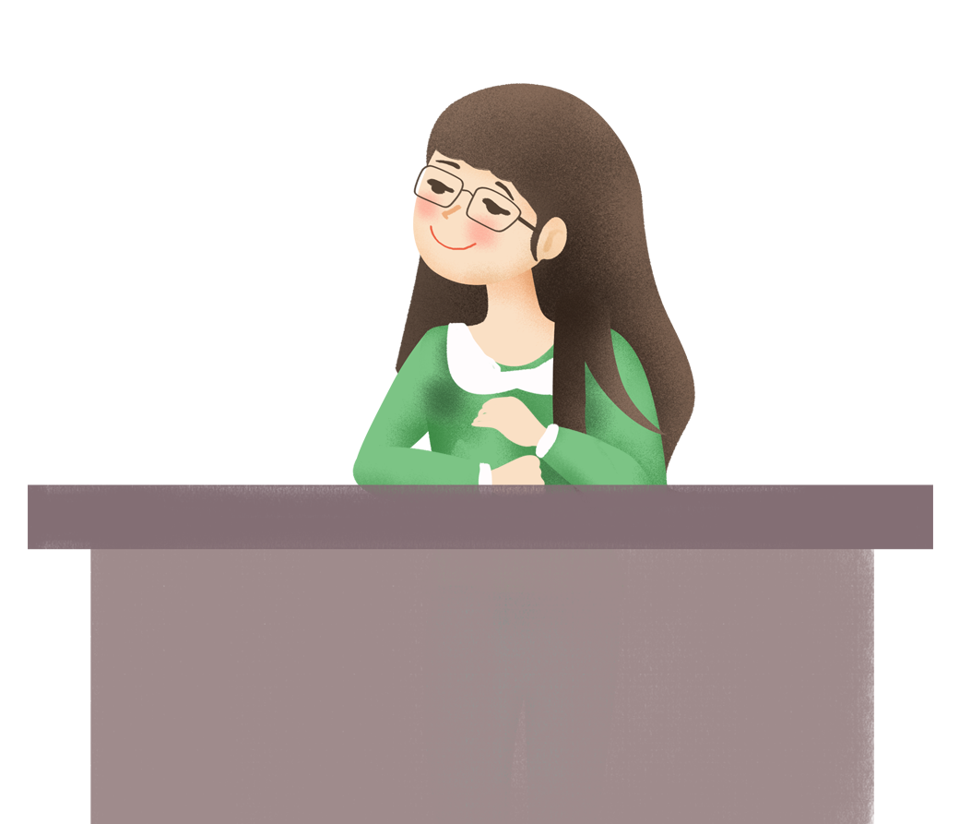
“三年级效应”
三年级效应”指的是：
孩子在小学一、二年级的时候非常优秀，但到了三年级后，各科成绩不断下滑，甚至出现厌学情绪。
父母们要重视起来哇！！

Slide 7
总结学生在三年级出现成绩滑坡几种情况：
1、一二年级经常考90多分的，一下子跌到70、80分。
2、上课无精打采，经常开小差，不愿意回答问题。
3、作业错误率越来越高，做过的题也会一错再错。
4、态度变得不认真，能偷懒就偷懒，应付了事。
5、不是不做作业就是不听课，经常被老师罚留堂……

Slide 8
出现这种现象的原因
三年级是小学阶段中一个关键性的年级。在这个阶段，学生的学习内容和身心发展上都会发生巨大的变化，如果忽视了这个阶段的学习，那对学生今后的学习将会产生很严重的影响。为什么会出现这种情形呢？我认为三年级主要出现了以下几个方面的变化：

Slide 9
出现这种现象的原因
1、学习内容
从三年级开始，孩子们的学习内容变了。低年级主要是一些非常基础的知识，只要孩子肯下功夫，一般不成问题。到了三年级，学习的知识由简单到复杂，从形象思维向抽象思维过渡，这对学生提出了更高的要求，基础必须扎扎实实地掌握。

Slide 10
出现这种现象的原因
2、心理方面
孩子长大了，也学会了思考，更学会了察言观色，喜欢的人，他愿意和你交流，不喜欢的人就会跟你对着干。而且有些事他会放在心里，不喜欢和老师、家长交流，如果你关心他了，重视他了，也许他高兴了就会把自己的心里话和你说说，不高兴就埋在心里，让你摸不透他的想法，这样就无法指导他的学习和生活。这阶段的孩子自尊心逐渐增强，所以各位家长在教育孩子的时候要把握好尺度。

Slide 11
出现这种现象的原因
3、思想意识
思想从单纯走向复杂，也就是说想的事情多了，开始有自己的意向，自己有自己的打算和想法，也就是有些家长在说的：“我们孩子很犟，不听我们家长的话了”。但是他们的辨别力弱，不能把一些是是非非搞清楚，也不完全理解到底哪些事可以做，哪些事不能做，这也就需要家长经常给孩子一些指示和告诫，经常提醒他什么该做，什么不该做，以给他明确的方向，但在这方面需要的是大人的“口风”必须一致。

Slide 12
“三年级效应”如何应对？
全国特级老师王崧舟认为，具备以下三种品质的孩子，对“三年级现象”有强大的免疫力。
第一，效率； 第二，习惯； 第三，专注。

Slide 13
“三年级效应”如何应对？
提高学习效率，狠抓孩子的学习目的性。
限定时间，让孩子在规定时间内完成作业；
把作业分成若干份，减轻压力，让孩子依次完成；
拒绝拖延，要求孩子想到的事情要马上做好；
定目标，让孩子把压力转化为动力。

Slide 14
“三年级效应”如何应对？
培养学习习惯，狠抓孩子的学习自控力。
制定作息时间表，一定要严格执行；
鼓励孩子独立思考，独立完成作业；
课前预习课后复习，写完作业还要检查；
要求孩子自己整理书桌和书包，做什么事情都要井然有序。

Slide 15
“三年级效应”如何应对？
提高专注程度，狠抓孩子的学习质量。
保证好的睡眠，确保孩子有良好的精神状态。
培养学习兴趣，让孩子在学中玩，在玩中学，乐在其中。
营造安静的环境，不要干扰孩子的学习。
给予适当奖励，让孩子从学习中得到成就感与满足感。

Slide 16
第三部分
学生各方面表现

Slide 17
期中考试情况

Slide 18
光荣榜
阅读之星
朱子怡 邹子翔 黄勇杰 许多多 赵东升
张宇辰 黄紫涵 王心莹 闫恒睿 张梓慧
魏星羽 范智轩 章欣雨 吴子腾 张语朔 唐文轩 刘 岐

Slide 19
光荣榜
日记之星
张梓慧 闫恒睿 魏 威 邹子翔 黄紫涵
赵东升 李淑雅 朱子怡 徐新怡 王心莹
范智轩 黄勇杰 王照然 乐镓齐 张宇辰
邓 冉 郭 冉

Slide 20
光荣榜
卫生之星
郭 冉 范智轩 王心莹 韦丽莎 朱子怡
徐新怡 张宇辰 魏 威 王照然 张梓慧
谷烨霖 黄紫涵 唐梓轩 赵东升 李淑雅
毕苏彤

Slide 21
光荣榜
书写之星
张梓慧 艾家兴 王照然 邹子翔 黄紫涵
周涵琪 谷烨霖 李淑雅 毕苏彤 张宇辰
项 朵 赵志翔 王心莹 徐新怡 邓 冉
郭 冉 范智轩 张语朔 魏 威 唐梓轩
阮恩慧 刘范佳美

Slide 22
光荣榜
发言之星
李晨熙 张梓慧 魏星羽 刘 岐 闫恒睿
黄勇杰 邹子翔 黄紫涵 赵东升 张宇辰
许多多 范智轩 张语朔 周鑫杰 郭 冉
唐文轩 刘范佳美

Slide 23
光荣榜
劳动之星
王心莹 韦丽莎 唐梓轩 张语朔 郭 冉
章欣雨 余语嫣 项 朵 管博宇 乐镓齐
卢昊泽 程山川 黄勇杰 范智轩 王照然
吴子腾 毕苏彤 刘范美悦 刘范佳美

Slide 24
光荣榜
纪律之星
范智轩 朱子怡 王心莹 李淑雅 吴怡彤
黄紫涵 王照然 张梓慧 谷烨霖 毕苏彤
赵志翔

Slide 25
光荣榜
光盘之星
程山川 张语朔 管博宇 王照然 魏 威
毕苏彤 谷烨霖 魏星羽 项 朵 唐梓轩
王心莹 韦丽莎 黄紫涵 陶馨茹 徐欣雨
张海轩 乐镓齐 闫恒睿 刘范佳美
刘范美悦

Slide 26
第四部分
语文学习方面的要求

Slide 27
一、写字
写字的功效已经超出了写字本身，凡能认真练字，有一定成效的学生，大部分能成为品学兼优的学生。
减少修改，及时用赞赏的语气给予表扬与鼓励。
端正的坐姿和正确的写字姿势。

Slide 28
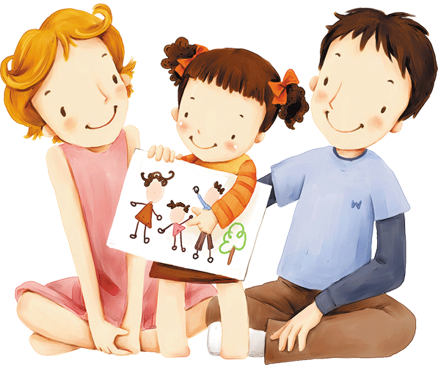
二、日记
注意格式
有仪式感
订正反思

Slide 29
三、阅读
题材丰富
时间充足
积累交流

Slide 30
四、练习
学习审题
有的放矢
反馈订正

Slide 31
五、各种本本
1
抄写本
田字格本
2
3
草稿本
小作本
4
5
大作本

Slide 32
优 秀 作 业 展 示

Slide 33
第五部分
给家长一些建议

Slide 34
向各位家长提一些建议
要正确看待孩子的成绩
细节决定成败，态度决定人生。孩子来自不同的学庭，学习习惯、学习态度、学习方法等等都不一样。孩子学习成绩好，并不意味着思想好、能力高，孩子暂时学习成绩落后，并不意味着思想差、能力低。不能认为成绩就是一切，考试成绩高，要引导孩子不要自满；考试成绩不理想，应该心平气和地与老师、孩子一起研究存在的问题。既要与同学比，更要与自己比，比较前后几次考试，看是否退步，原因是什么。比较各科之间的成绩，看哪科是弱项，多花些时间补上。

Slide 35
向各位家长提一些建议
保持一致，始终如一
家长有劲的时候，能够注意到孩子的问题，自己工作吃力了，或者情绪不好时，就懒得理孩子了。这种状况常常使孩子感觉到学习只是满足大人的需要。

Slide 36
向各位家长提一些建议
分解目标，逐步实施
无论是培养习惯、改正缺点，还是实现目标，都必须是可以操作的。所谓“操作”的含义就是孩子知道第一步该干什么，第二步该干什么。如果对孩子的要求只是一个理论上成立的计划，那么就无法指望孩子能够如你所愿。

Slide 37
向各位家长提一些建议
保护孩子自尊心
一定允许孩子有失误的时候，和孩子站在一起面对失误而不是站在对立面批评，这样即使孩子考砸了，他也会主动告诉你，因为这时候他非常需要有人分忧。能分忧的家长一定有权威，也一定能让孩子更加珍惜父母给予的这份自由。

Slide 38
向各位家长提一些建议
多给孩子一点信心
做孩子成长强有力的后盾。由于孩子的个体差异，免不了成绩有好有坏，孩子由于不肯学习，导致成绩差，我们就应该适当的批评；如果孩子很尽力了，成绩却不怎么理想，我们更应该给他信心，而不是一味地给他泼冷水，这样反而会使他对学习产生反感的情绪。

Slide 39
向各位家长提一些建议
培养孩子责任心
有些孩子虽然学习成绩不突出，可是有很强的责任心，将来照样能做出一番事业。培养孩子的责任心，我们应该从小事做起。让孩子明白为人子的义务和责任，进行适当的家务劳动。对待自己的工作尽职尽责，在班级值日为他人服务时，不偷懒。教育孩子对自己所做的事情负责任。尤其是做错事能勇担责任，不把责任推给他人，虚心接受批评。

Slide 40
孩子最不喜欢听到家长说的10句话是
你怎么还不去做作业，快去！
我讨厌你。
下次再这样的话……
你怎么连这种题目也不会做。
我不来管你了。
你脑子出问题了，是不是？
你真不如××学习好。
你写得太差了！

Slide 41
补充说明
有偿家教
晚托班
作业量
群消息
非学业作业
满意度

Slide 42
学校教育不是万能，但学校会尽力，同时家庭教育必不可少，望家长能重视，你们的孩子需要我们教育，我们的学生也需要您的呵护，最后，我想说：在班级工作中，我做得不足的地方，希望家长理解、见谅，敬请各位家长提出宝贵意见。

Slide 43
谢 谢
三（3）班期中家长会

